Slide 1
Profesní komunikace v právu (i jinde)
Tým z CJV na PrF:
Štěpánka Bilová
Veronika Camacho
Barbora Chovancová
Radmila Doupovcová
Hana Katrňáková
Eva Šrámková
Daniela Veškrnová

Slide 2
Právnická fakulta MU, Veveří 70, Brno

Slide 3
Co Vás v tomto semináři čeká?
Formálnost v právní korespondenci ve francouzštině
Jak na „memo“ metodou snowballing
Peer review v němčině
Právnická poradna ve španělštině

Slide 4
Formálnost v právní korespondenci ve francouzštině

Slide 5
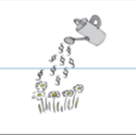
Angličtina - co potřebují právníci?
praktické a univerzální dovednosti
Akademické: abstrakty
Profesní: dopisy a emaily klientům/právníkům & memoranda

Slide 6
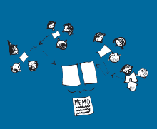
Jak na „memo“ metodou snowballing
Aktivita metodou „sněhové koule“

Slide 7
Dear all, Let me inform you that our law firm continues in the in-company training programme. We have arranged for an interesting seminar on ………………………. ……………………………………… (TOPIC). The seminar will be held at ………………………………….. (PLACE) on ………………………… (DATE & TIME) and it will be run by an experienced lecturer, Mr John Cooper. We would strongly advise that all of the firm members attend this event because ………………………………………………………………(REASONS). Naturally, it may be necessary to reschedule your meetings and other activities so that you can participate in the seminar, but I firmly believe that nobody can afford to miss this seminar. I sincerely hope that all of you welcome this opportunity to improve your expertise and thus ability to serve our clients and I recommend you fully consider this opportunity. The management of the firm deeply supports your participation. Please let me know by……………………………(DEADLINE, HOW) whether you can attend. I look forward to your response. Sincerely, Anna Nováková

Slide 8
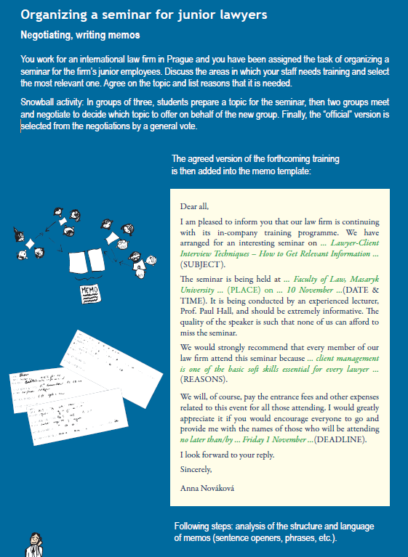

Slide 9
4. Memos - structure
Informative memos as well as proposal/persuasive memos have to be well structured and they usually include the following elements:
Reason for writing
Description
Proposal
Benefit
Call for action
Identify the elements in the memo above and underline useful expressions (sentence openers, phrases, …).

Slide 10
As a preparation for writing a formal memo, do the following exercise. Match the formal verbs (1-9) with their more informal counterparts (a-i)
1. assist | a. get
2. commence | ask
3. cease | help
4. endeavour | try
5. enquire | e. stop
6. guarantee | f. tell
7. inform | g. start
8. peruse | h. make sure
9. receive | i. look through

Slide 11
6. Compulsory Assignment (credit requirement)
You are working in a law firm. Write a formal memo to your colleagues about a seminar on the New Civil Code in the Czech Republic which will take place on 3 November at the Faculty of Law, Masaryk University, Veveří 70, Brno. Include the following points:
reasons for writing
benefits of the training
seminar is expensive, our law firm offered to pay
number of participants is limited, react immediately
Use an appropriate style (formality, choice of words, legal terms).
Write 120 - 180 words.

Slide 12
Practice makes perfect – těžko na cvičišti…
Jak pomoci studentům krok za krokem
V této fázi nezáleží na obsahu, ale na volbě stylistických prostředků

Slide 13
“If there is one thing I cannot praise enough it would be the creative assignements like creating a contract or drafting a bill without the obligatory earnestness that entails the traditional legislative acts“
(student feedback – anonymous)

Slide 14
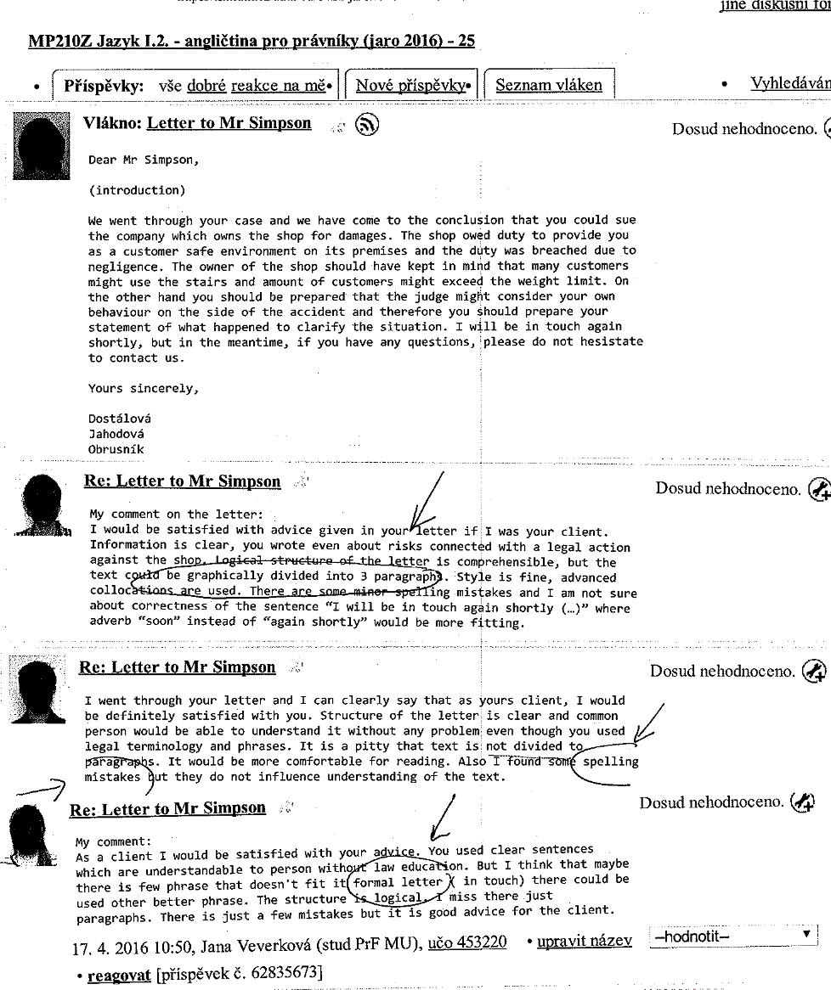
Student generated feedback
Positive stroking:
I would be satisfied with your advice if I was your client.
Information is clear, style is fine, advanced collocations are used.
Highlighting of problem areas:
It is a pity that text is not divided to paragraphs. It would be more comfortable for reading.
There are some minor spelling mistakes, but they do not influence understanding of the text.

Slide 15
Zpětná vazba – od učitele a „peer review“
Na papír
IS – Diskusní fóra, Odevzdávárny
Facebook – uzavřená skupina
Google Disc
Program „Peer review“
Nahráváná – audio, video

Slide 16
Peer review v němčině

Slide 17
Peer- Review
im Fach Deutsch für Juristen, 3. Semester
2. fakultative Aufgaben:
eine Bewerbung
zwei Bewertungen
Motivation zum Schreiben:
Im Falle der rechtzeitigen und ordnungsgemäßen Erfüllungen von beiden Aufgaben werden Ihnen zwei Punkte zum Abschlusstest gutgeschrieben.

Slide 18
1. Aufgabe: Bewerbung schreiben
Bewerbung um ein ERASMUS-Stipendium zum Studium an der Universität ……… (nach Ihrer Wahl)
Masaryk-Universität
Zentrum für Fremdsprachen, Abteilung an der Juristischen Fakultät
Veveří 70
611 80 Brno
Schreiben Sie eine Bewerbung mit 120-180 Wörtern an die oben angeführte Adresse. Das Datum und die Adressen werden nicht gezählt.
Äußern Sie sich zu allen vier Punkten:
Gründe für das Studium im Ausland
Begründung für die ausgewählte Universität
Ziel/Ziele des Studiums im Ausland
Ausgewählte Fächer mit Begründung

Slide 19
2. Aufgabe: zwei Bewertungen
Schreiben Sie für jede erhaltene Bewerbung eine Bewertung. Schreiben Sie ca. 50 Wörter.
Äußern Sie sich in jeder Bewertung zu folgenden Punkten:
Struktur der Bewerbung
Aufgabenbewältigung, d.h. ob sich der Kandidat zu allen vier Punkten geäußert hat
deuten Sie auf die eventuellen grammatischen, syntaktischen oder lexikalischen Fehler hin
Ihr persönlicher Eindruck, ob der Kandidat eine Chance für das ausgeschriebene Stipendium hat

Slide 20
Souhrn úkolu
Vyučující:
Eva Šrámková
Skupina:
Deutsch für Juristen 3. Semester
Název úkolu:
Bewerbung um ein ERASMUS-Stipendium zum Studium an der Universität ……… (nach Ihrer Wahl)
Popis úkolu:
Čas zveřejnění úkolu: 5.10.2017 08:13:35 Počet studentů ve skupině: 37
Termín pro nahrání prací: 22. říjen 2017 Počet prací k hodnocení jedním studentem: 2
Čas zamíchání úkolu: 23.10.2017 00:01:24 Počet chybějících prací: 12
Termín pro nahrání hodnocení prací: 29. říjen 2017 Počet chybějících hodnocení prací: 8

Slide 21
Právnická poradna ve španělštině

